Slide 1
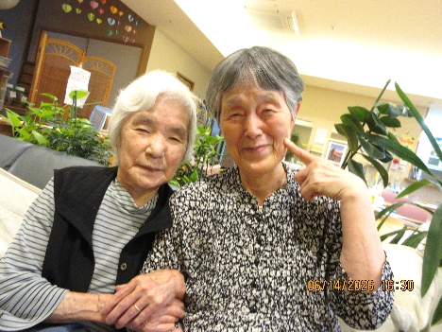
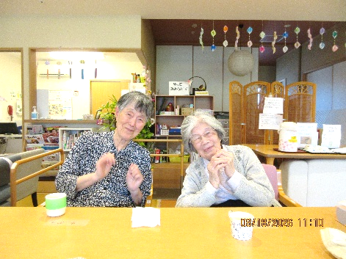
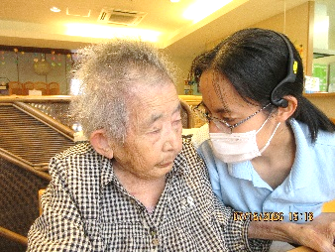
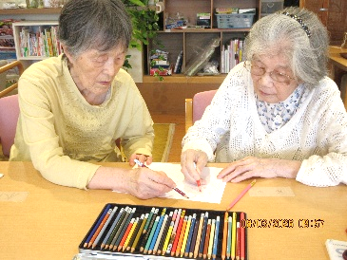
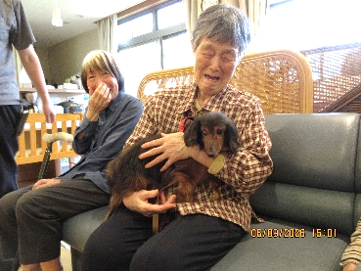
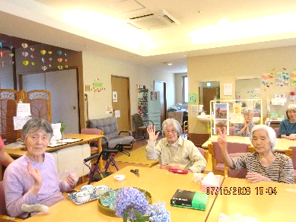
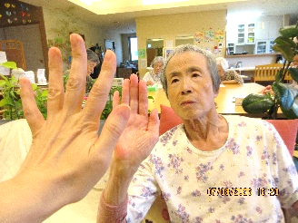
「ここに来てよかった。」
グループホームに来てよかったと思う事、
利用者さまに聞いてみました。
「お友達がたくさんできたこと、それが一番楽しい。」
「みんな話しやすい。」
「ここにきて、嫌やなぁと思うことはない。」
「前向きに関わってくれるので、
前向きな気持ちで過ごせるのがうれしい。」
「職員さんは、にこっと笑ってくれる
明るい人が多い。雰囲気がよい。」
グループホーム
亀岡清泉荘通信
「何かやらしてもらって、ここにずっといたいわ」
「今まで、気遣って頑張ってきた。ここでゆっくりして過ごすわ。今が一番幸せ。」
夏号
令和８年8月20日
発行：亀岡清泉荘
亀岡市曽我部町南条下河原8番
☎0771-22-８239
皆さんのうれしい、楽しいが続くよう、
日々の暮らしを大切にしています☆

Slide 2
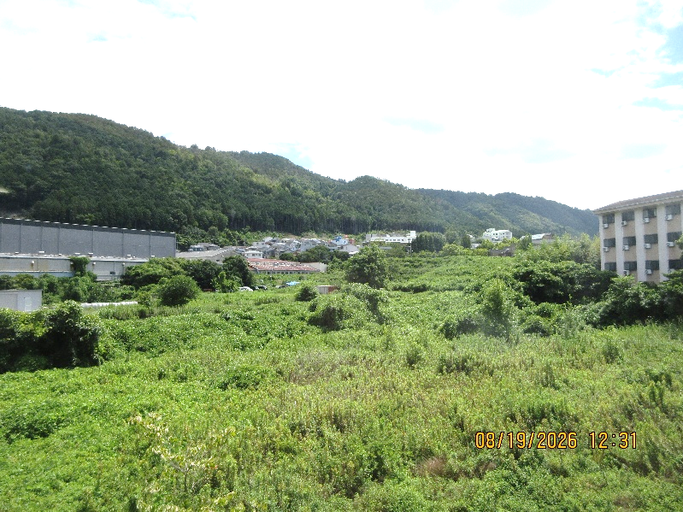
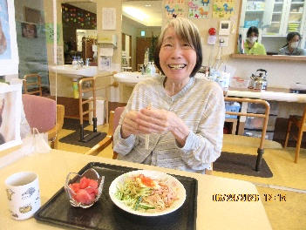
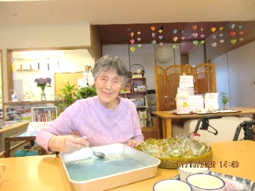
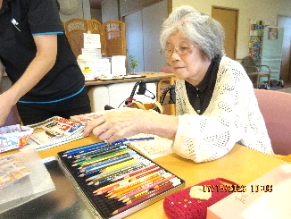
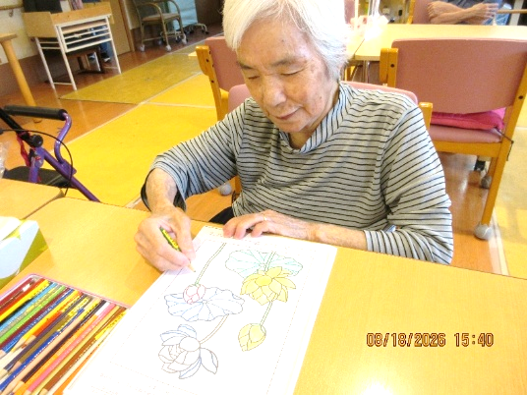
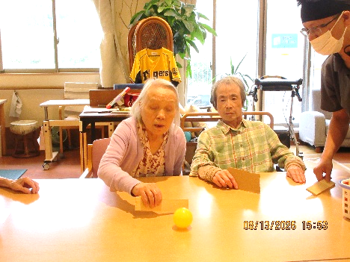
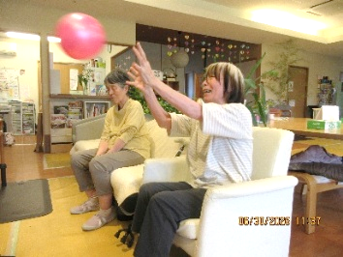
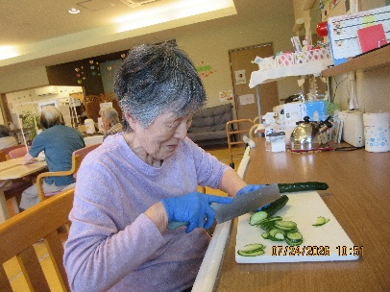
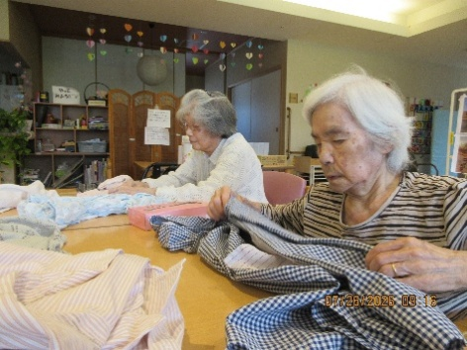
その人らしい暮らしを最期まで
グループホームの夏の過ごし方
先日、9年半にわたり、当ホームで過ごされた方を、ご家族とともにお見送りしました。
いつも職員にも丁寧にお話して下さったこと、
何気ない会話や笑顔、いつもの生活の一つ一つが、私たちの大切な思い出となっています。
ご家族からは、「感謝しかありません。」と
何度も温かい言葉をいただきました。
これからも、日々の暮らしを大切にしながら、
その方らしく過ごせるよう、最期まで支えて
いきたいと思います。
美味しいものを、
皆で作って食べたり、
塗り絵や、
制作を楽しんだり、
できる家事は、
みんなで一緒にしています♪
たまには、
みんなで遊んだり、

